Slide 1

PROJEKT BUDŻETU WOJEWÓDZTWA ŁÓDZKIEGO NA 2026 ROK

Slide 2
DOCHODY OGÓŁEM 2.572.593.102 zł
z tego:
dochody bieżące 1.885.873.701 zł,
dochody majątkowe 686.719.401 zł.
WYDATKI OGÓŁEM 2.894.755.989 zł
z tego:
wydatki bieżące 1.659.739.767 zł,
wydatki majątkowe 1.235.016.222 zł.

Slide 3
DEFICYT
322.162.887 zł
zostanie sfinansowany:

Slide 4
PRZYCHODY
367.162.887 zł
z tytułu:

Slide 5
ROZCHODY
45.000.000 zł
przeznaczone na:

Slide 6
ZESTAWIENIE DOCHODÓW I PRZYCHODÓW
ORAZ WYDATKÓW I ROZCHODÓW
(w złotych)
D + P = W + R

Slide 7
DOCHODY BUDŻETU WOJEWÓDZTWA ŁÓDZKIEGO NA 2026 ROK w podziale na typy zadań
(w złotych)

Slide 8
DOCHODY WŁASNE WOJEWÓDZTWA ŁÓDZKIEGO
(w złotych)

Slide 9
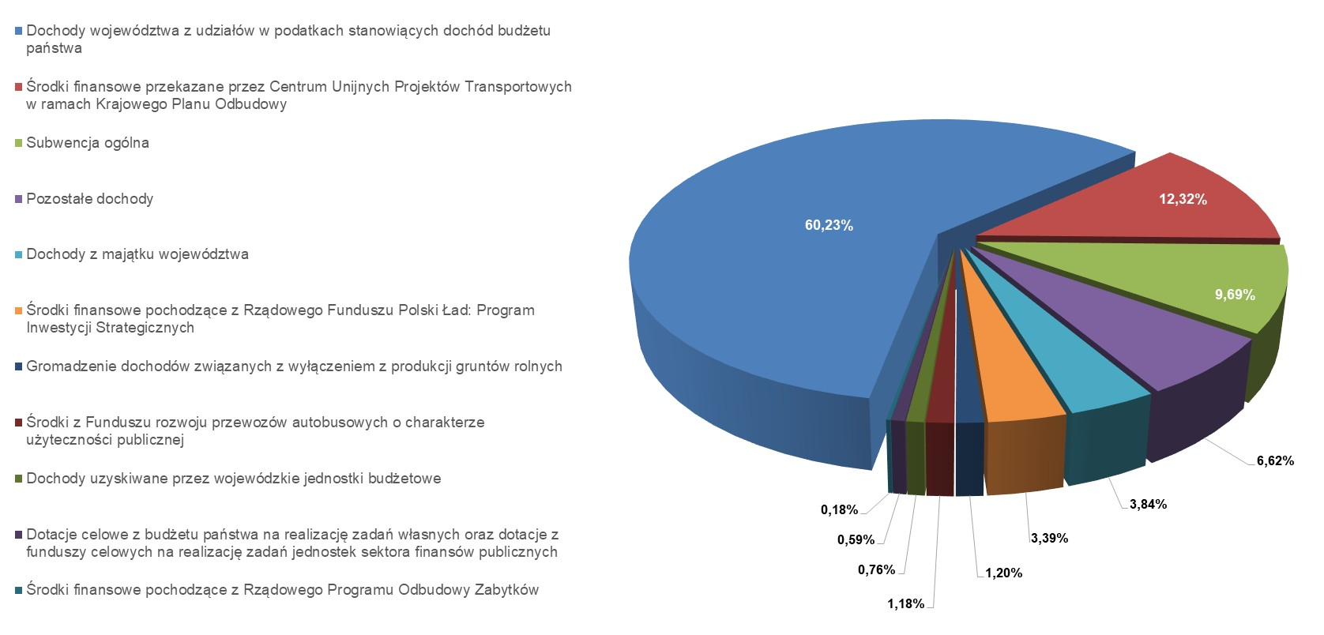
STRUKTURA DOCHODÓW WŁASNYCH WOJEWÓDZTWA

Slide 10
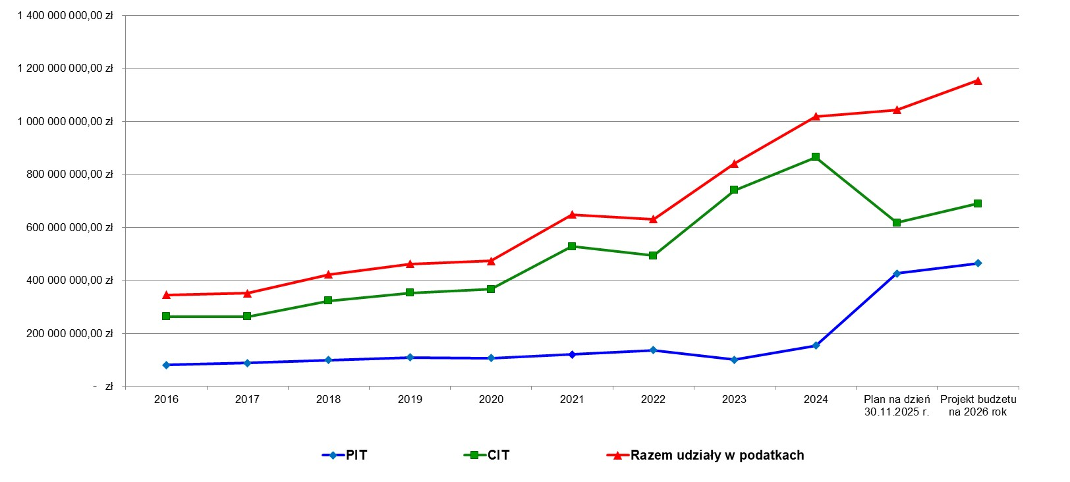
DOCHODY Z TYTUŁU UDZIAŁU WE WPŁYWACH Z PODATKU PIT I CIT
W LATACH 2016 – 2026
(w złotych)

Slide 11
WYDATKI BUDŻETU WOJEWÓDZTWA ŁÓDZKIEGO NA 2026 ROK w podziale na typy zadań
(w złotych)

Slide 12
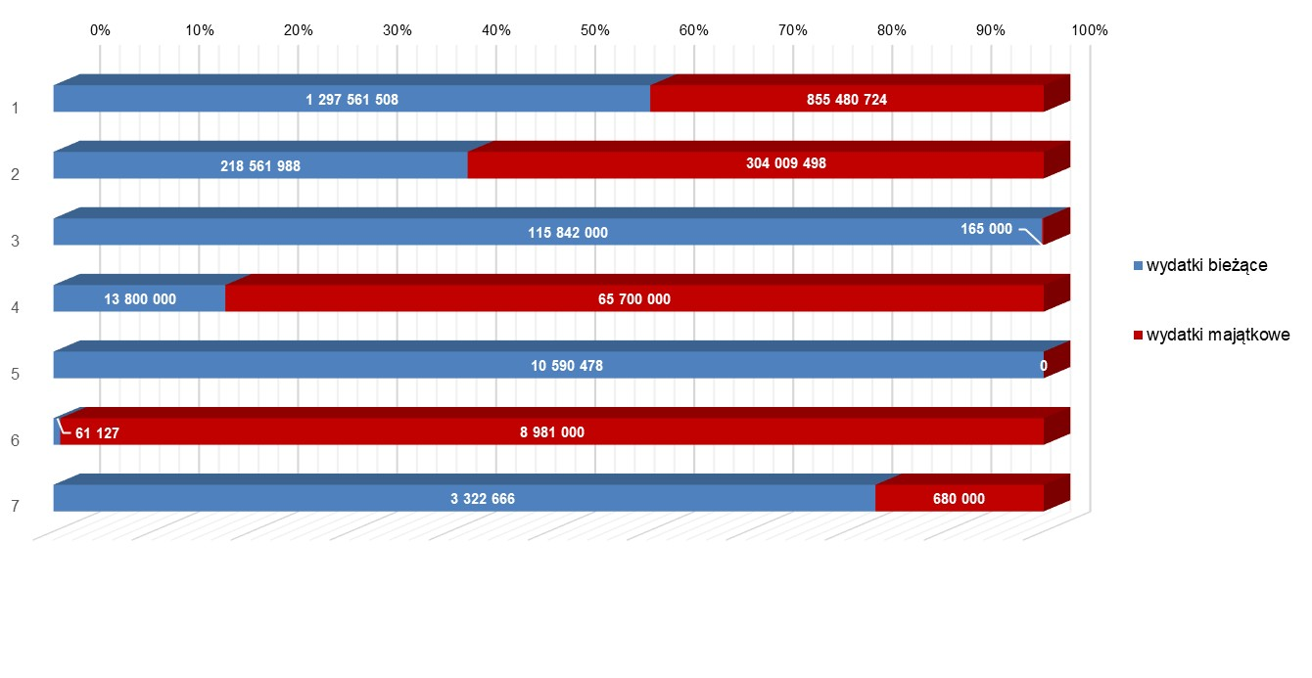
WYDATKI BUDŻETU WOJEWÓDZTWA ŁÓDZKIEGO NA 2026 ROK w podziale na typy zadań

Slide 13
WYDATKI OGÓŁEM BUDŻETU WOJEWÓDZTWA ŁÓDZKIEGO NA 2026 ROK w działach
(w złotych)

Slide 14
LIKWIDACJA WYKLUCZENIA KOMUNIKACYJNEGO W ŁÓDZKIEM – SPÓJNY I ZRÓWNOWAŻONY SYSTEM TRANSPORTOWY WOJEWÓDZTWA:
(w złotych)

Slide 15
WYDATKI DOTYCZĄCE DZIAŁAŃ W ZAKRESIE OCHRONY ZDROWIA DOFINANSOWANYCH W RAMACJH ŚRODKÓW POCHODZĄCYCH Z KRAJOWEGO PLANU ODBUDOWY I ZWIĘKSZANIA ODPORNOŚCI (KPO)
(w złotych)

Slide 16
WYBRANE DOTACJE UDZIELANE Z BUDŻETU WOJEWÓDZTWA ŁÓDZKIEGO

Slide 18
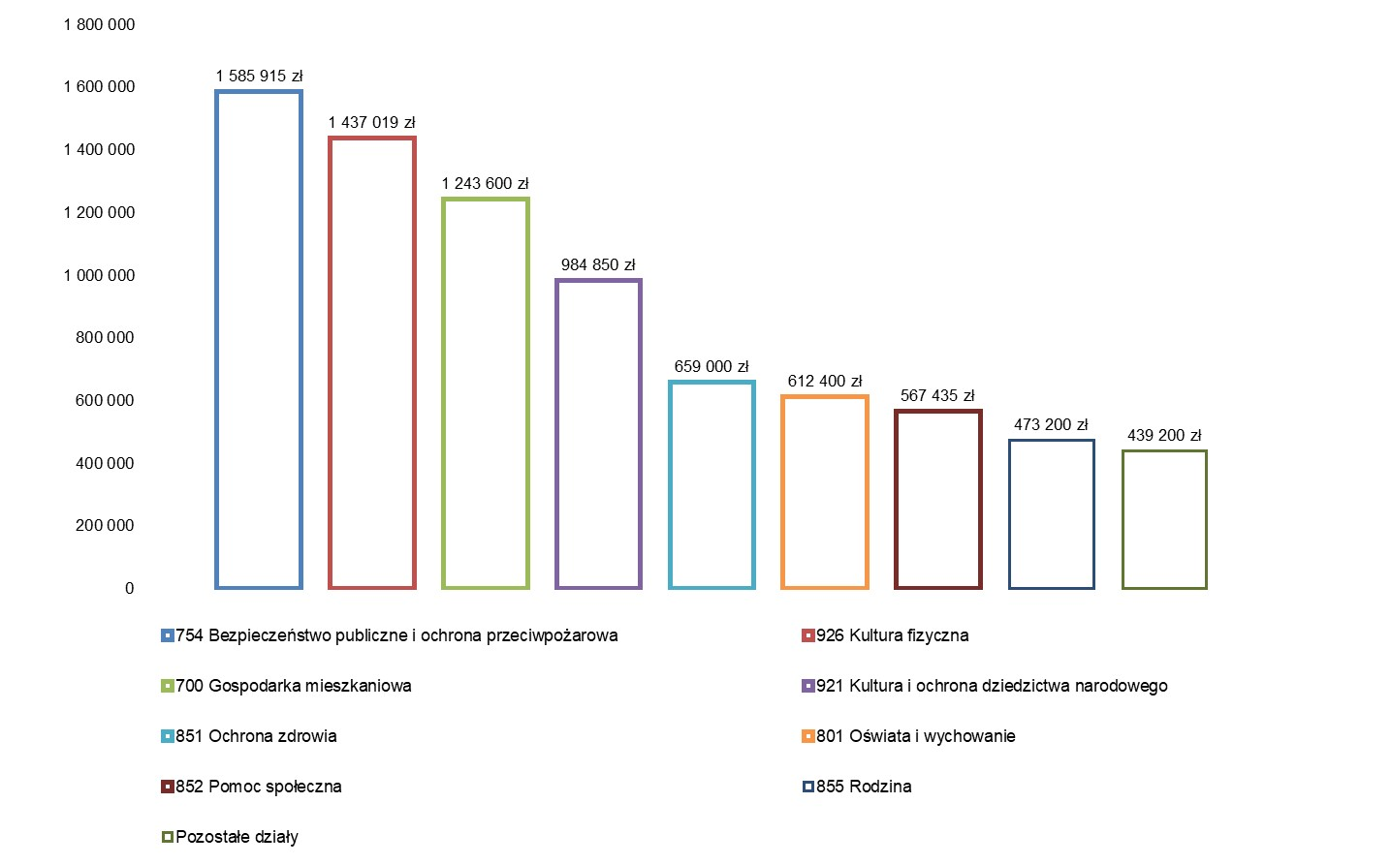
PLANOWANE WYDATKI REALIZOWANE W RAMACH
BUDŻETU OBYWATELSKIEGO
Łączna kwota 8.002.619 zł

Slide 19
REZERWA OGÓLNA I REZERWY CELOWE
(w złotych)

Slide 20
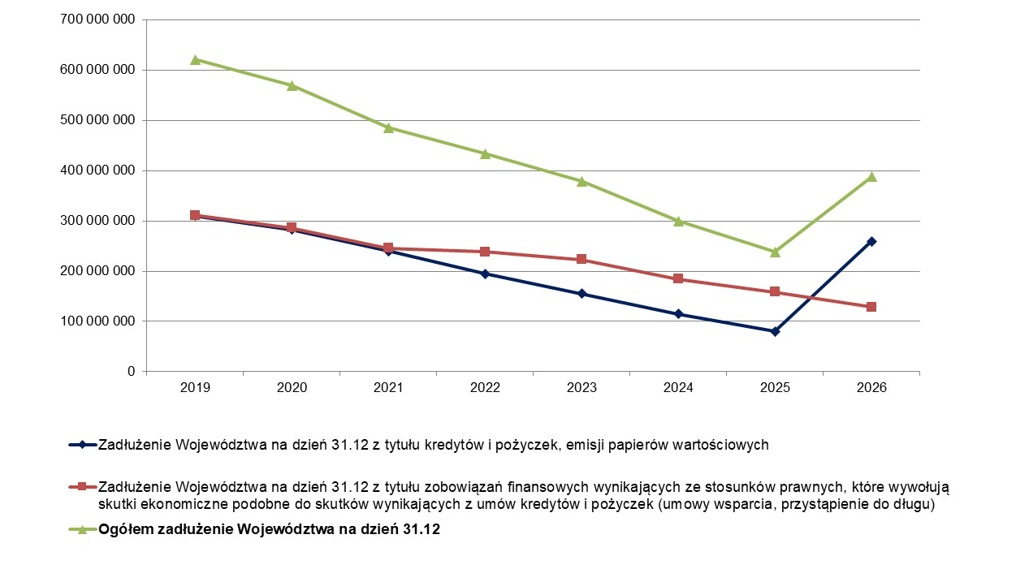
ZADŁUŻENIE WOJEWÓDZTWA ŁÓDZKIEGO W LATACH 2019 - 2026
(w złotych)

Slide 21
DYNAMIKA DOCHODÓW I WYDATKÓW WOJEWÓDZTW
DOCHODY
WYDATKI
(w złotych)
(w złotych)

Slide 22
PLANOWANE WYNIKI BUDŻETÓW WOJEWÓDZTW
W 2026 ROKU
(w złotych)

Slide 23
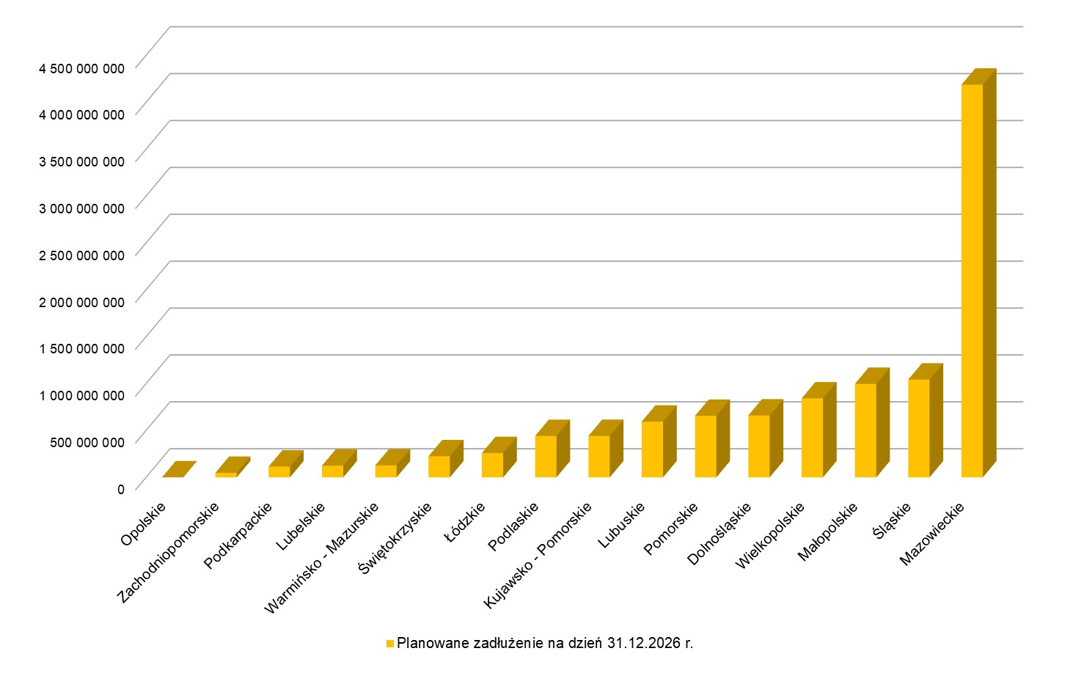
ZADŁUŻENIE SAMORZĄDÓW WOJEWÓDZTW
Z TYTUŁU KREDYTÓW, POŻYCZEK I EMISJI PAPIERÓW WARTOŚCIOWYCH
(w złotych)

Slide 24
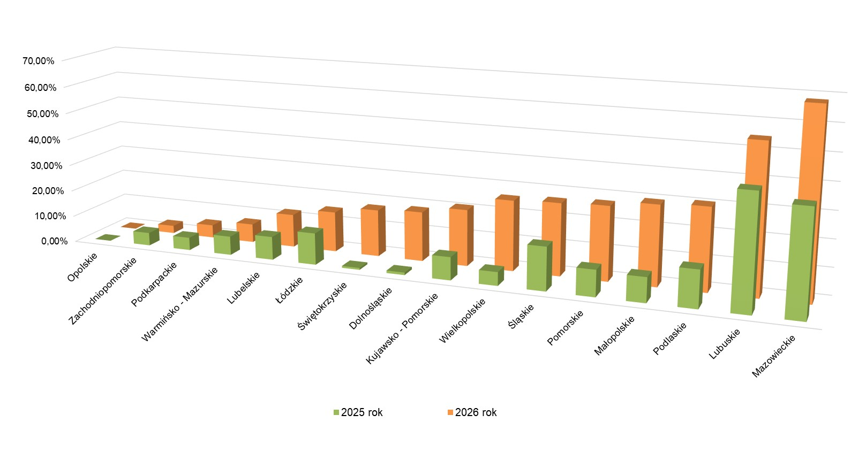
ZADŁUŻENIE SAMORZĄDÓW WOJEWÓDZTW
DO PLANOWANYCH DOCHODÓW W ROKU 2025 I W ROKU 2026
(w złotych)

Slide 25

DZIĘKUJEMY!

